Slide 1
Роли пользователей в Linux

Slide 2
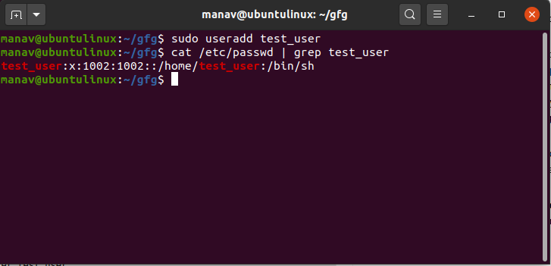

Slide 3
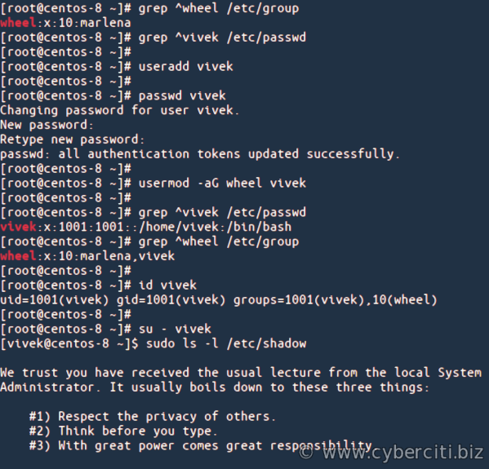

Slide 4
